Slide 1
4-38

Slide 2
4-38（1）

Slide 3
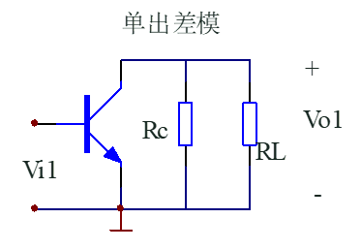
4-38（2）单出

Slide 5
4-39
（1）
，
或：

Slide 6
或

Slide 7
4-39(单出)

Slide 8
4-39
或
或

Slide 9
4-47

Slide 10
4-54

Slide 12
4-75
传递函数：
频率特性：
幅频特性：
相频特性：

Slide 14
补充习题
已知传递函数 ，
画幅频特性和相频特性渐近波特图。
解：

